Slide 1
Práctica 11
Observación de las características microscopicas
de algunas células del reino animal
Clic para avanzar
Perla Urquidez Bejarano
Erick Jose Ponce Manjarrez

Slide 2

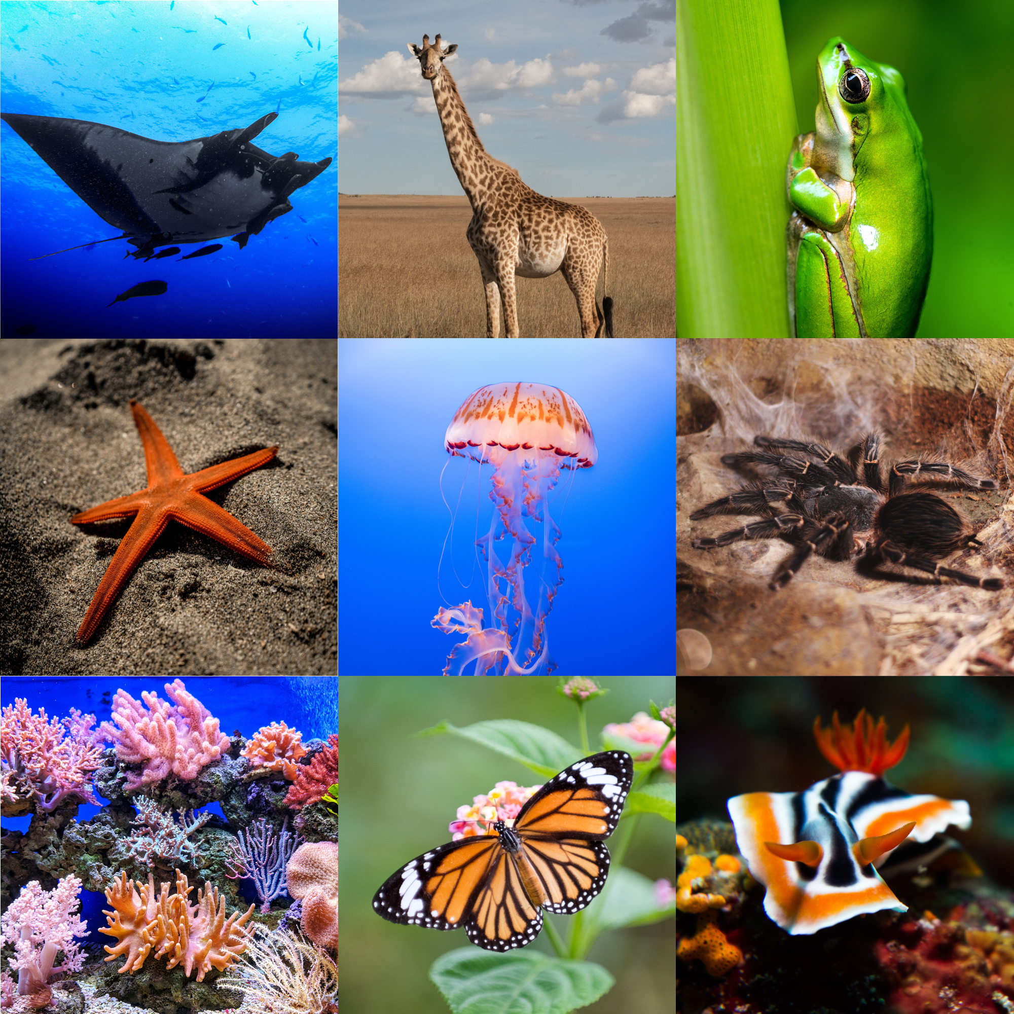


Introducción
Animalia o el reino animal está constituido por un amplio grupo de organismos:
Eucariotas (célula animal)
Pluricelulares
Heterótrofos
Tisulares
Varían de tamaño
Amplia capacidad de movimiento
A este reino pertenece el ser humano.
Figura 1.- Animalia

Slide 3
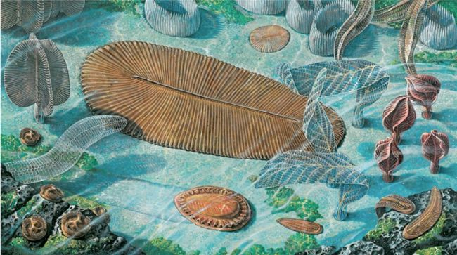
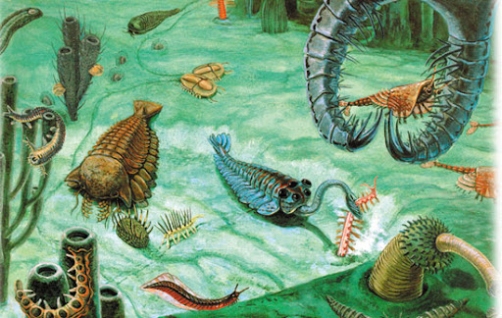
Introducción
.
Si comparamos la existencia del reino animal con la de otros reinos en el planeta tierra podremos deducir que se trata de un reino actual puesto que los filos de animales más conocidos aparecen en el registro fósil durante la explosión cámbrica, sucedida en los mares hace unos 542 a 530 millones de años.
Los animales han alcanzado una diversidad que supera el millos de especies conocidas.
Figura 2.- Fauna de ediacara

Slide 4
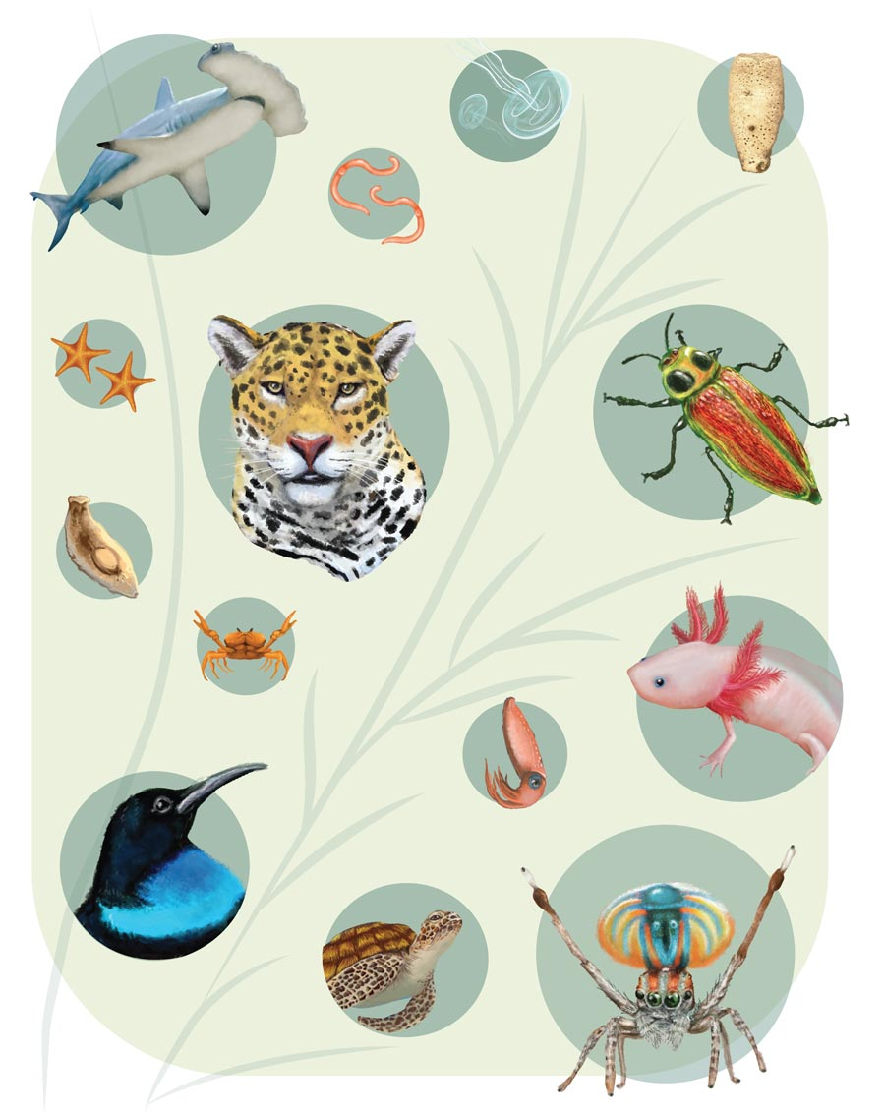
Introducción
Los animales se dividen en varios subgrupos, algunos de los cuales son:
Vertebrados:
  Aves
  Mamíferos
  Anfibios
  Reptiles
  Peces
Invertebrados:
  Artrópodos
  Anélidos
  Moluscos
  Poríferos
  Cnidarios
  Platelmintos
Figura 3.- Diversidad animal.

Slide 5

Introducción
Los animales llevan a cabo las siguientes funciones esenciales:
        Alimentación
        Respiración
        Circulación
        Excreción
        Respuesta
        Movimiento
        Reproducción
Presentan algún tipo de simetría
Sus organos y tejidos se originan a partir de capas germinales
Metazoos
(animales pluricelulares)
Mesozoos
(animales intermedios)
Filo placozoos
Parazoos
(animal al lado de)
Filo poríferos
Eumetazoos
(verdaderos animales)
Todos los phyla restantes

Slide 6

Observar tipos de células animales provenientes de diferentes tejidos del humano.

Slide 7
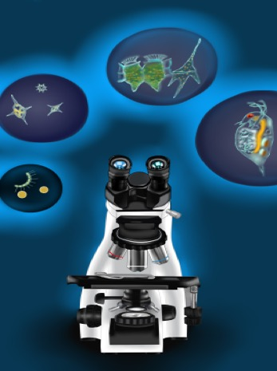

Procedimiento
Con un clic en la siguiente imagen se desplegará el modelo interactivo de un microscopio, podrás elegir entre una variedad de preparaciones.
Al seleccionar una muestra, identificar las características de los tejidos animales.

Slide 8
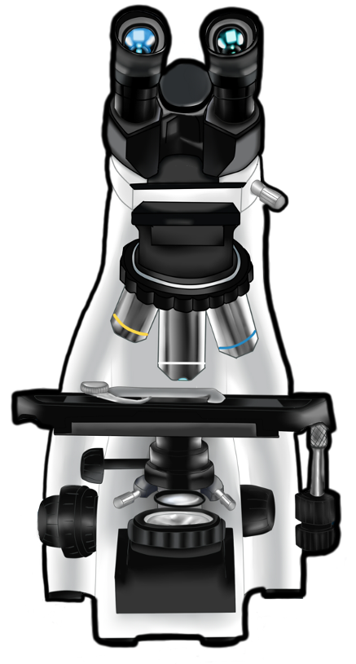

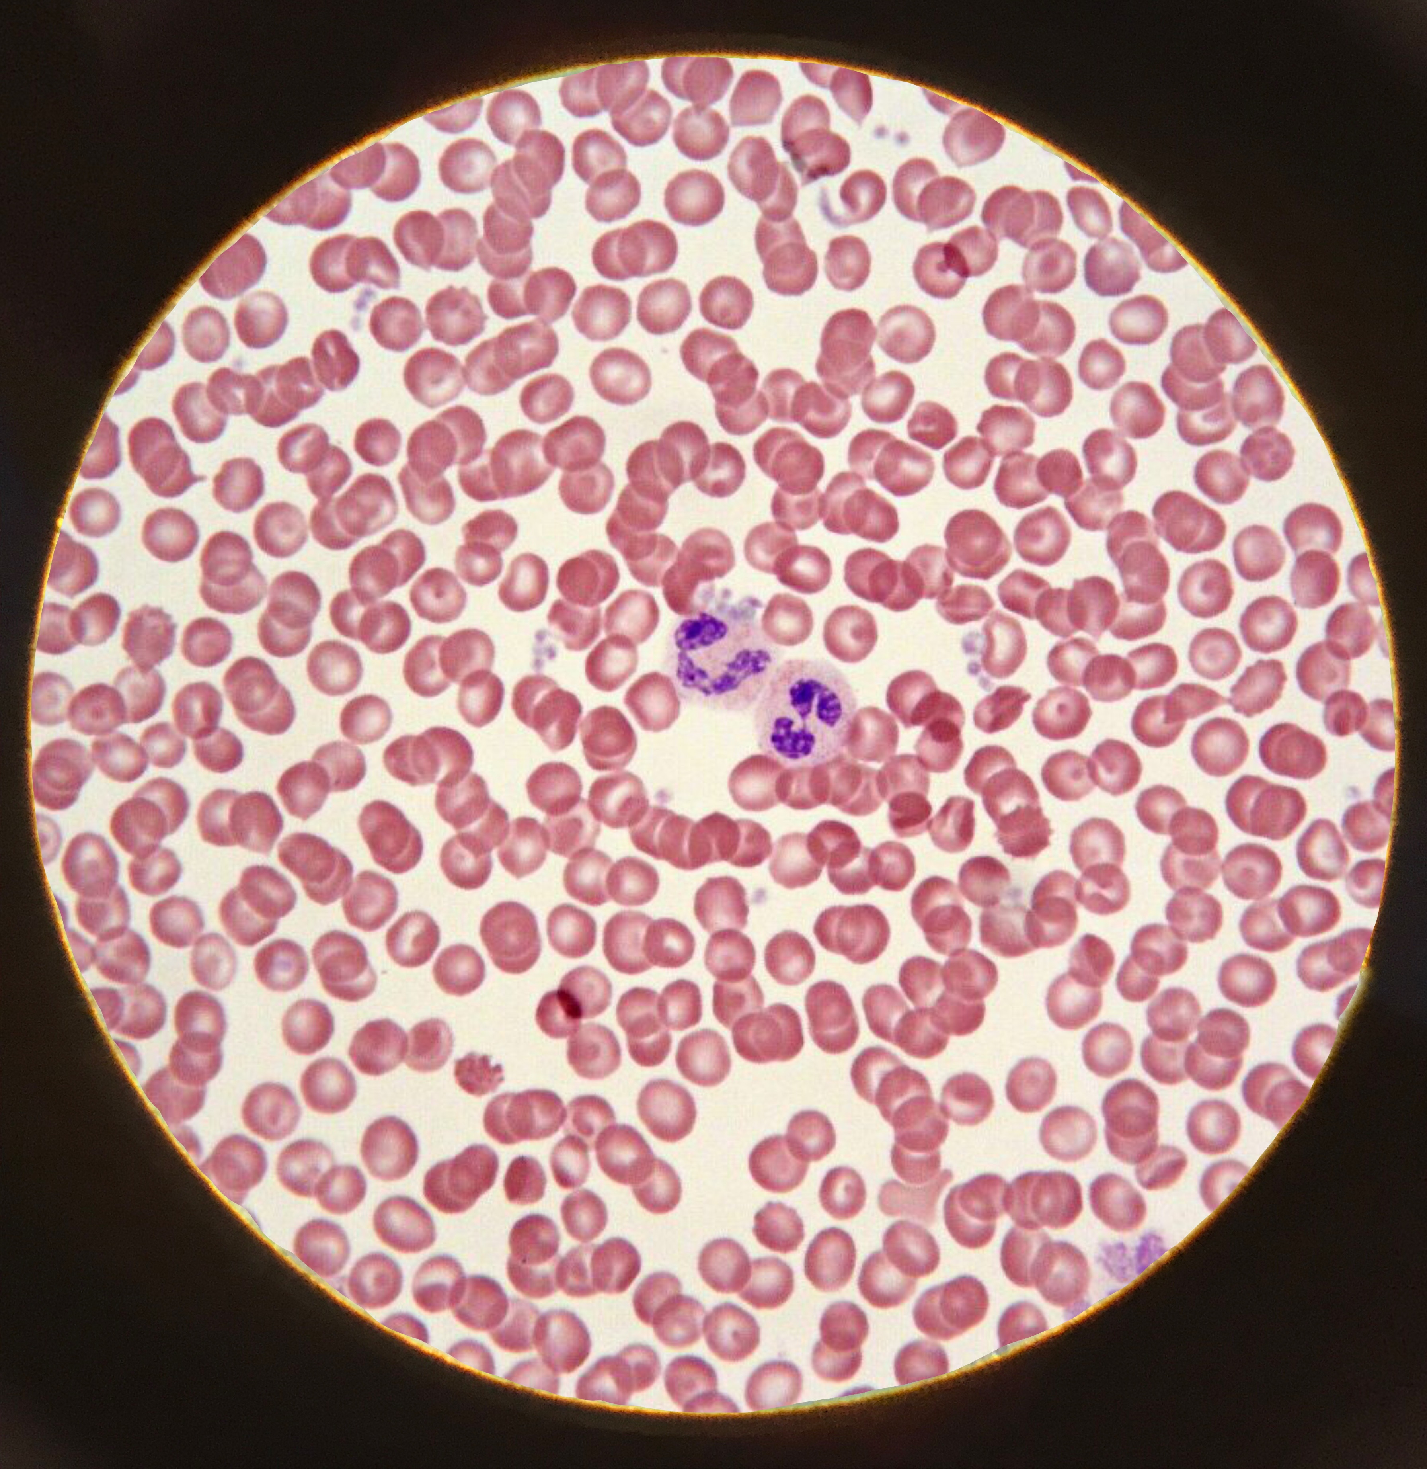
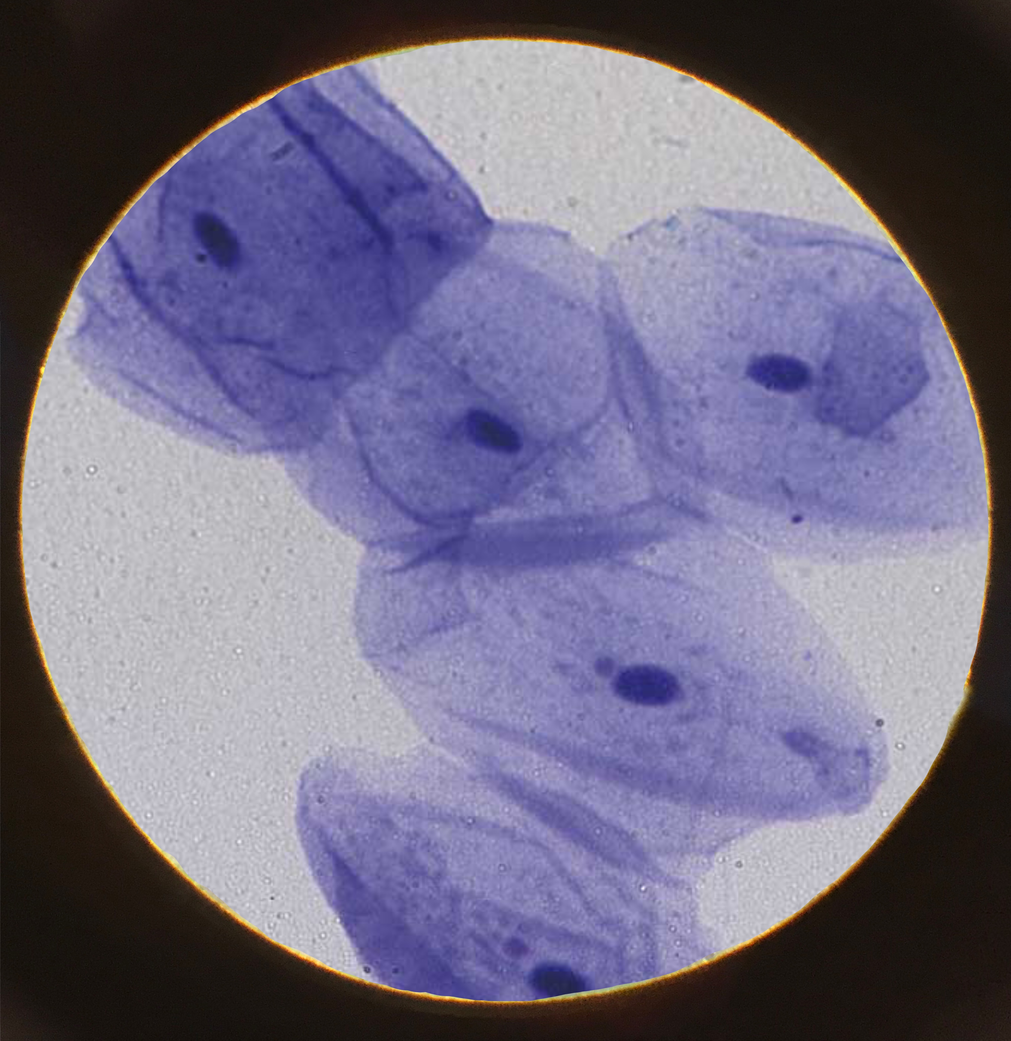
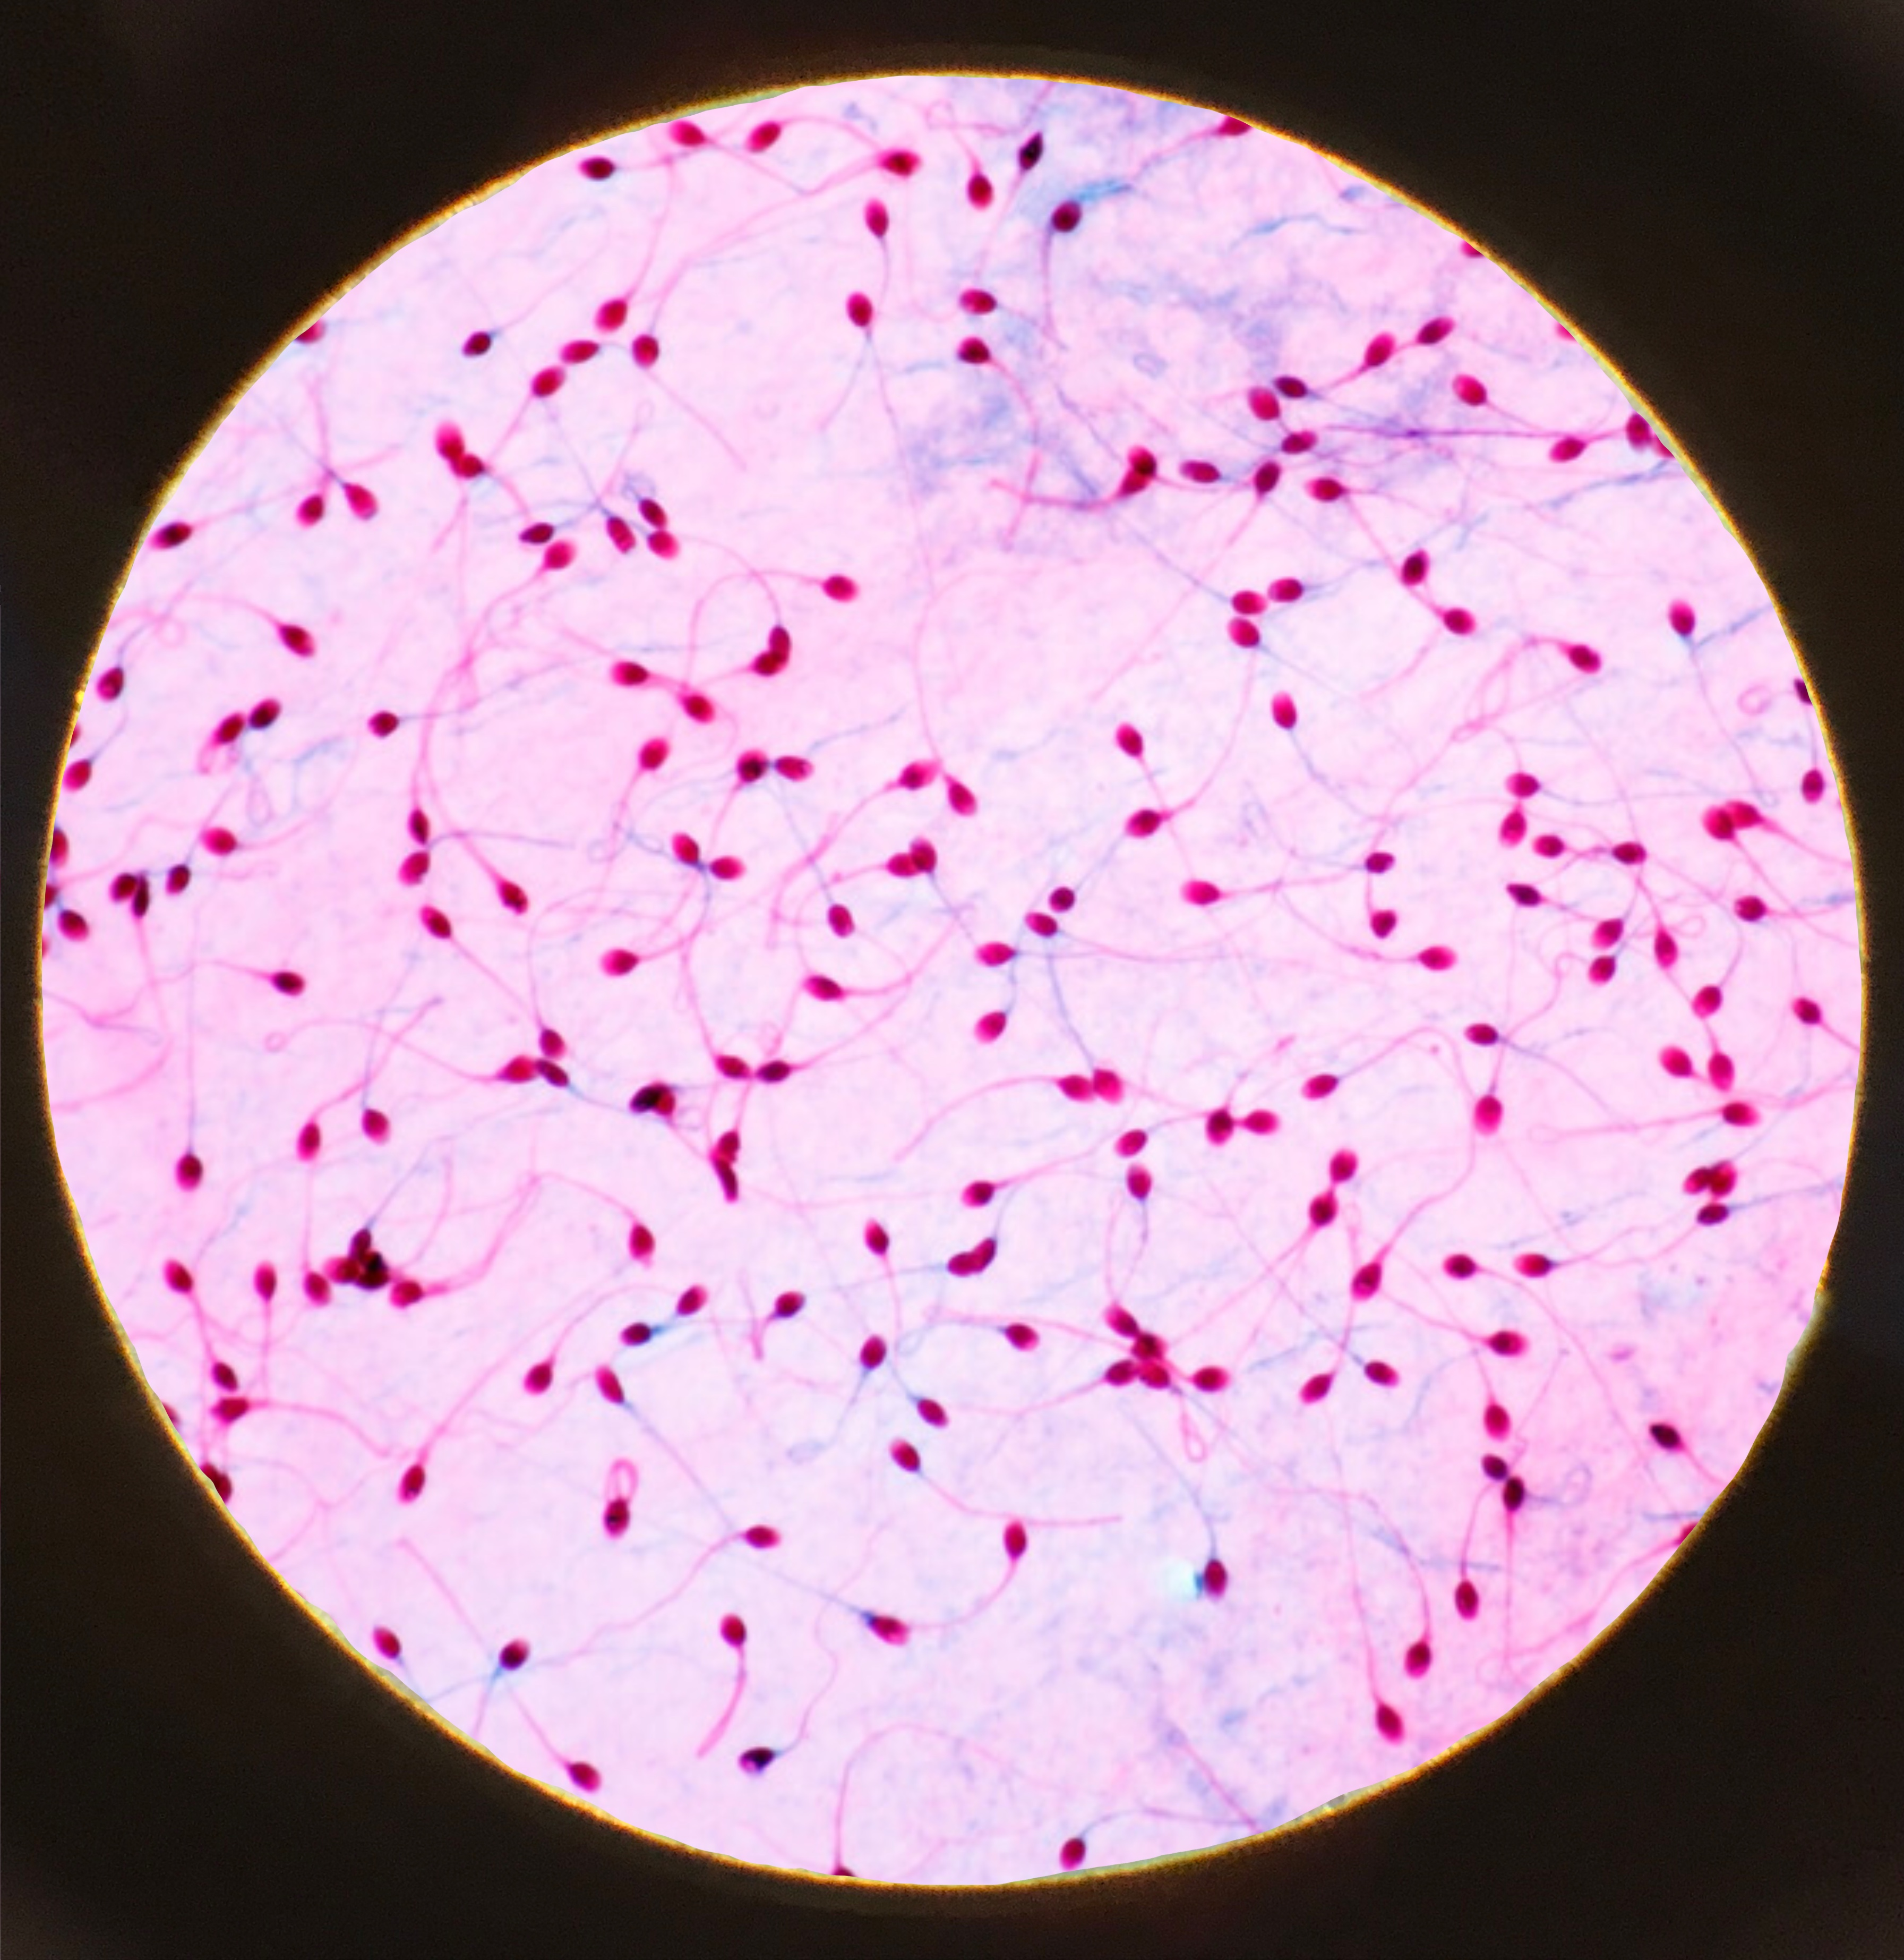
Muestras
1
2
Clic en el boton rojo para apagar microscopio
3

Slide 9





Células epiteliales
Clic en la platina para cambiar la preparación
Clic en la platina para cambiar la preparación

Slide 10
Células sanguíneas
Clic en la platina para cambiar la preparación
Clic en la platina para cambiar la preparación

Slide 11
Espermatozoides
Clic en la platina para cambiar la preparación
Clic en la platina para cambiar la preparación

Slide 12


¡Gracias por realizar el ejercicio!
Volver a
realizar el
ejercicio:
Da clic en el icono
de la opción
deseada
Finalizar
el ejercicio:

